Slide 1
BLOQUE 11.2 : ESPAÑA DURANTE EL FRANQUISMO
SOCIEDAD Y CULTURA

Slide 2
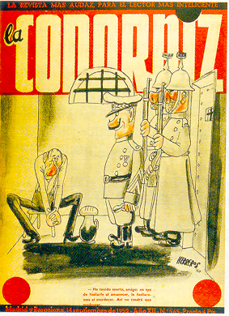
Portada de la Codorniz, 14 de septiembre de 1952

Slide 3
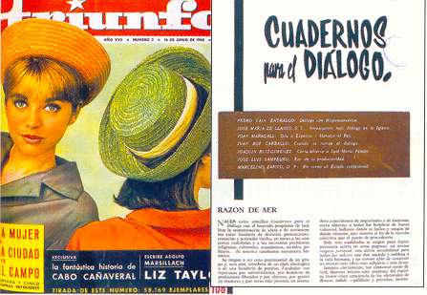
Algunas publicaciones que se abrieron camino tras la Ley de Prensa (1966)

Slide 4
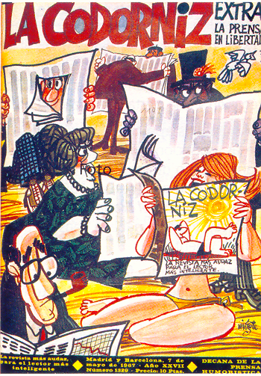
Portada de la Codorniz sobre la Ley de Prensa

Slide 5
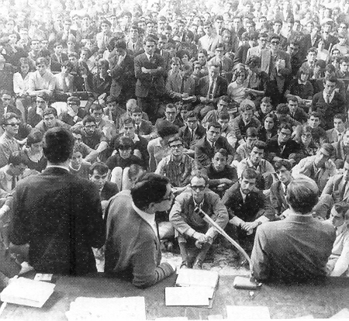
Asamblea universitaria en Barcelona 1966

Slide 6
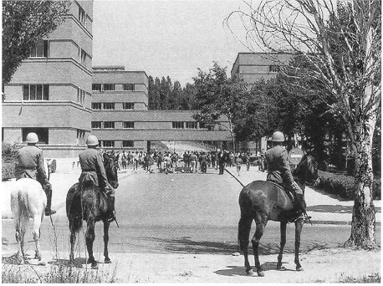
Manifestación estudiantil en Madrid, 1968

Slide 7
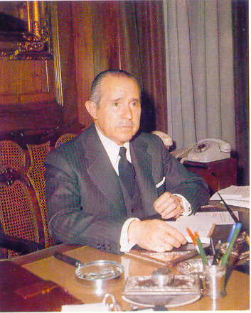
Carlos Arias Navarro

Slide 8
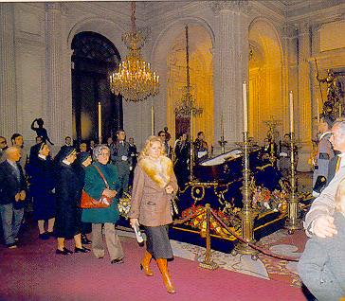
Capilla ardiente con el cuerpo de Franco

Slide 9
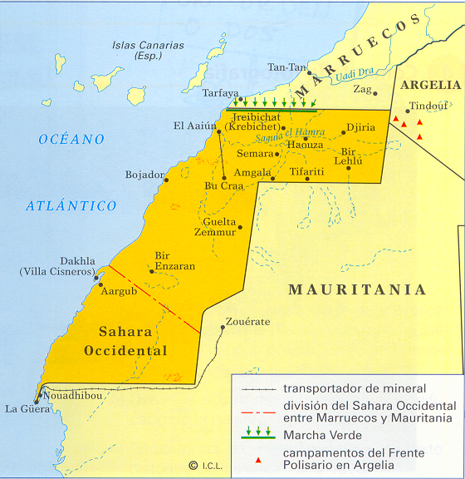
El conflicto del Sahara al final del periodo franquista

Slide 10
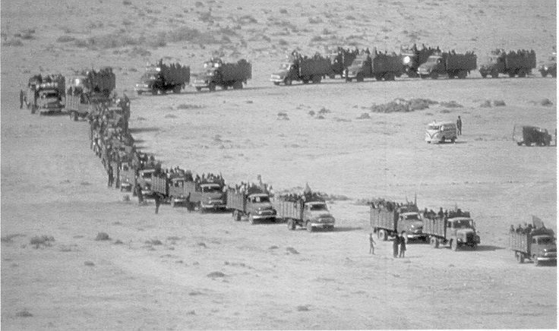
La Marcha Verde. Marruecos sobre el Sahara Español en 1975

Slide 11
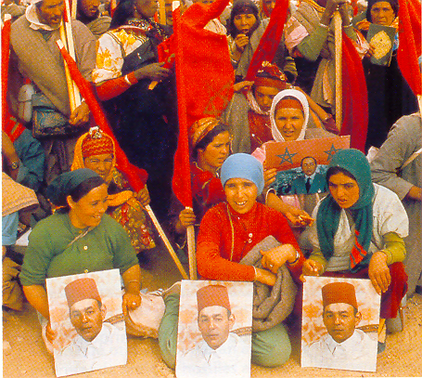
La Marcha Verde en Marruecos, 1975

Slide 12
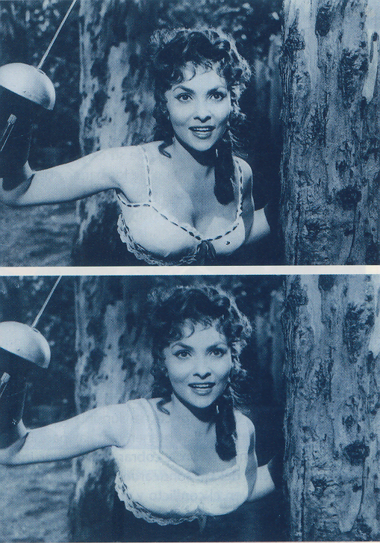
Fotograma de la película censurada en 1966 “La mujer más guapa del mundo”

Slide 13
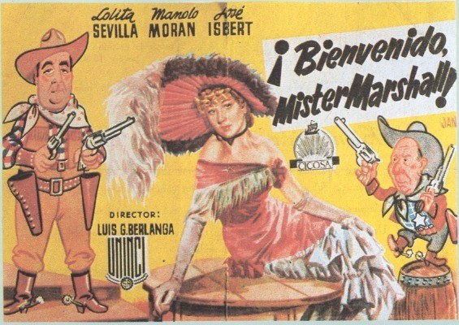

Slide 15
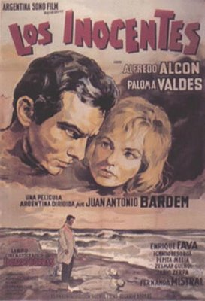

Slide 16
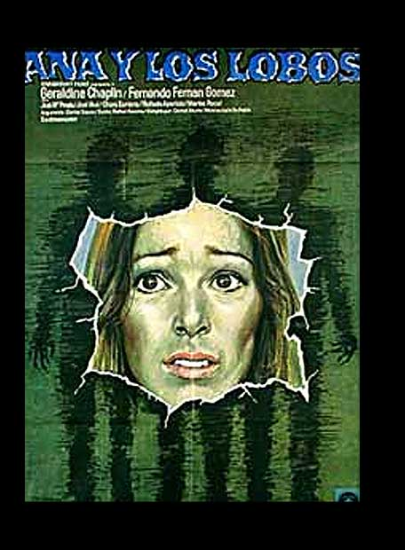
Ana y los lobos de Saura

Slide 18
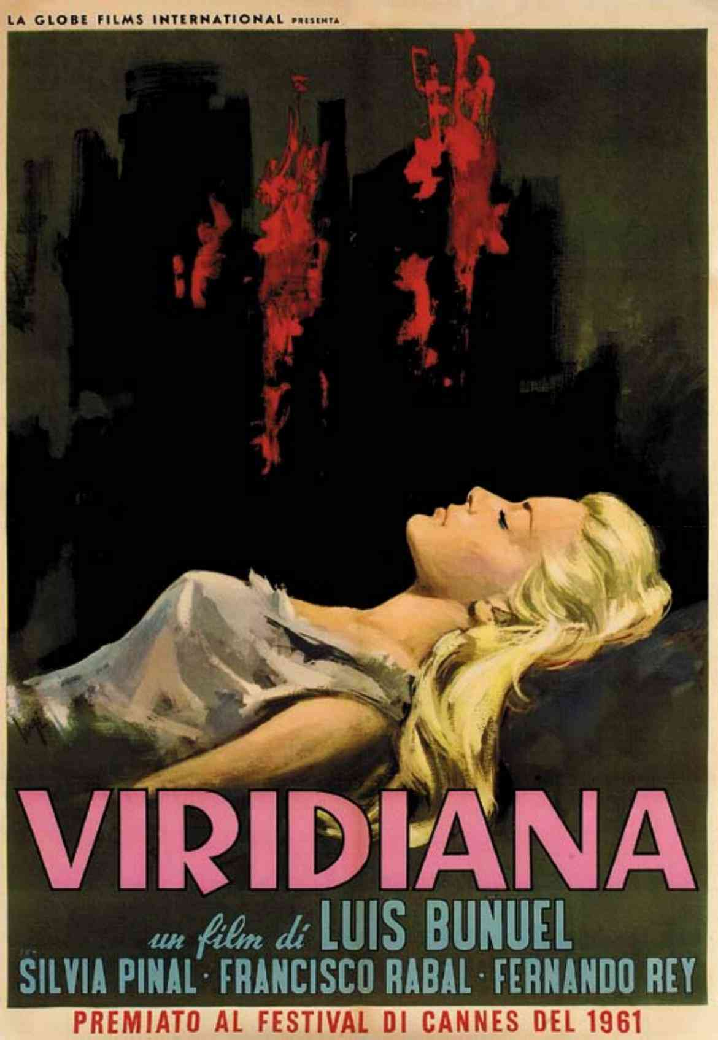

Slide 19
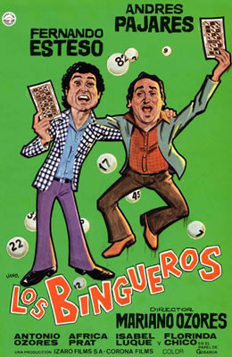

Slide 20
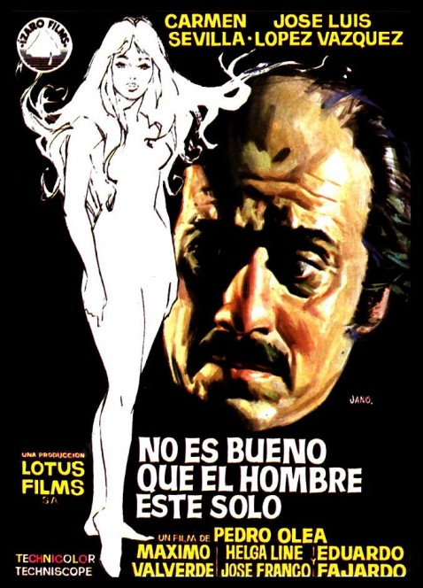

Slide 21
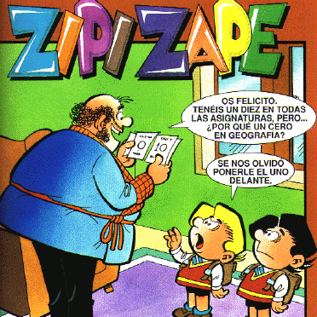

Slide 22
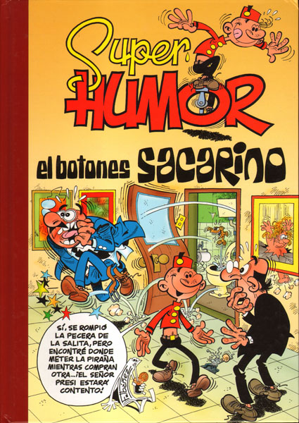

Slide 23
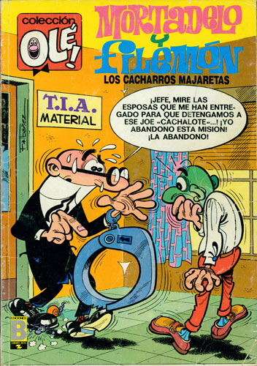

Slide 24
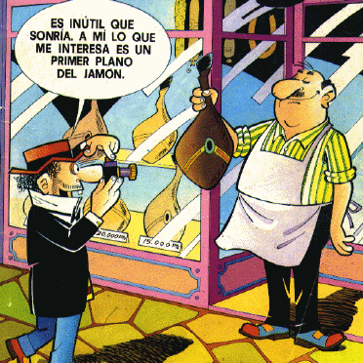

Slide 25
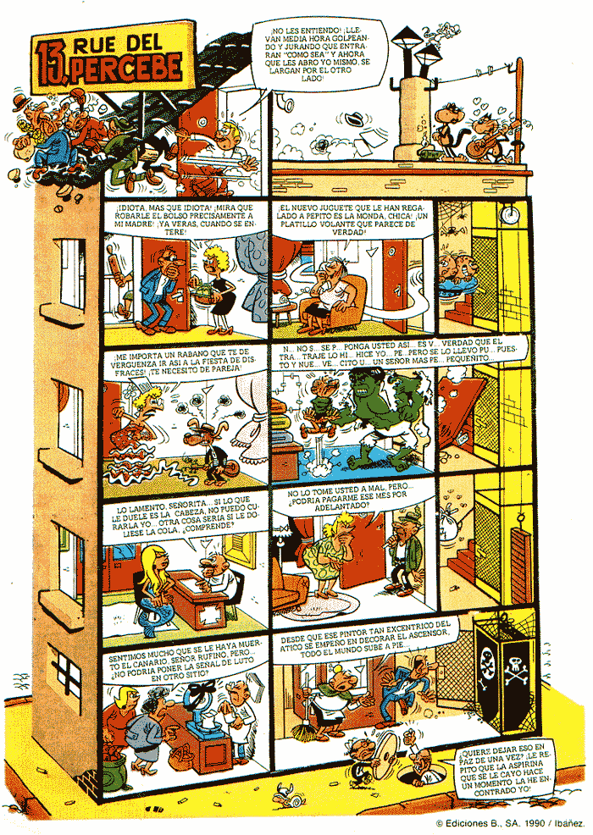

Slide 26
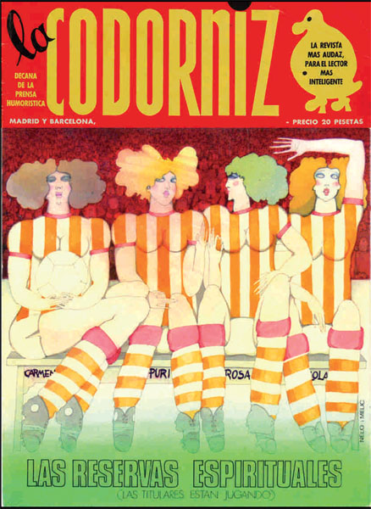

Slide 27
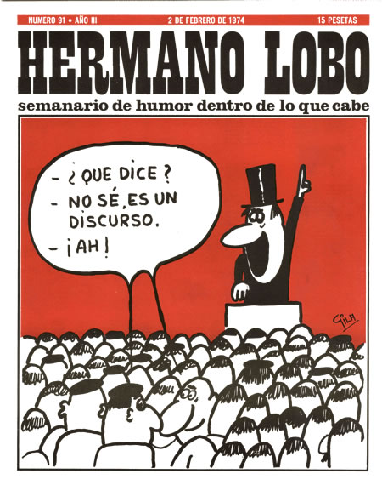

Slide 30
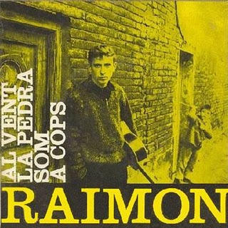

Slide 32
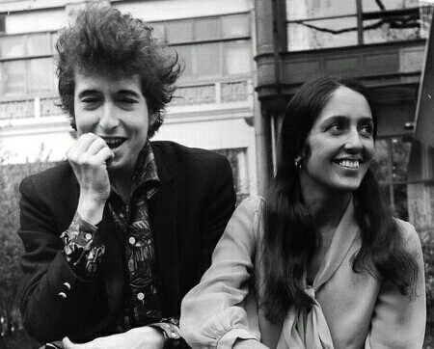

Slide 34
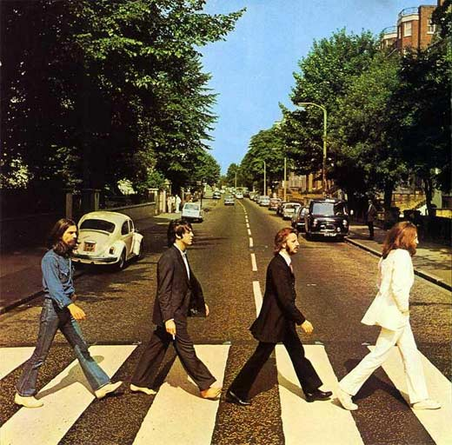

Slide 35
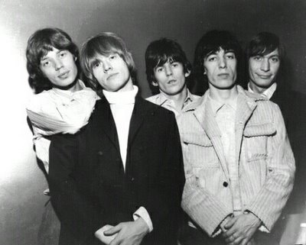

Slide 37
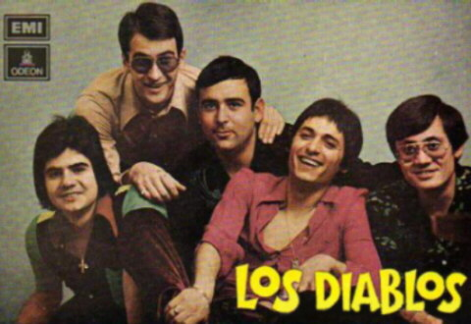

Slide 38
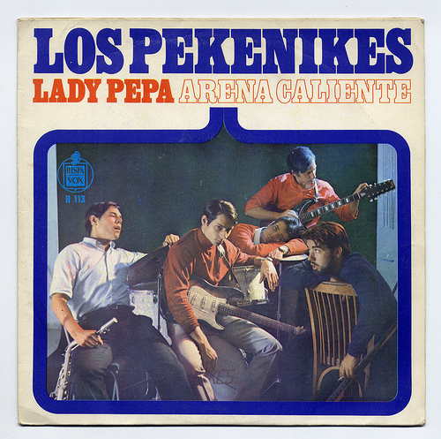

Slide 39
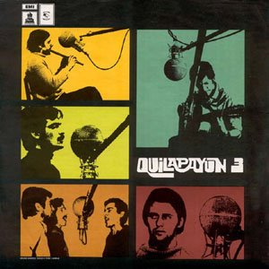

Slide 41
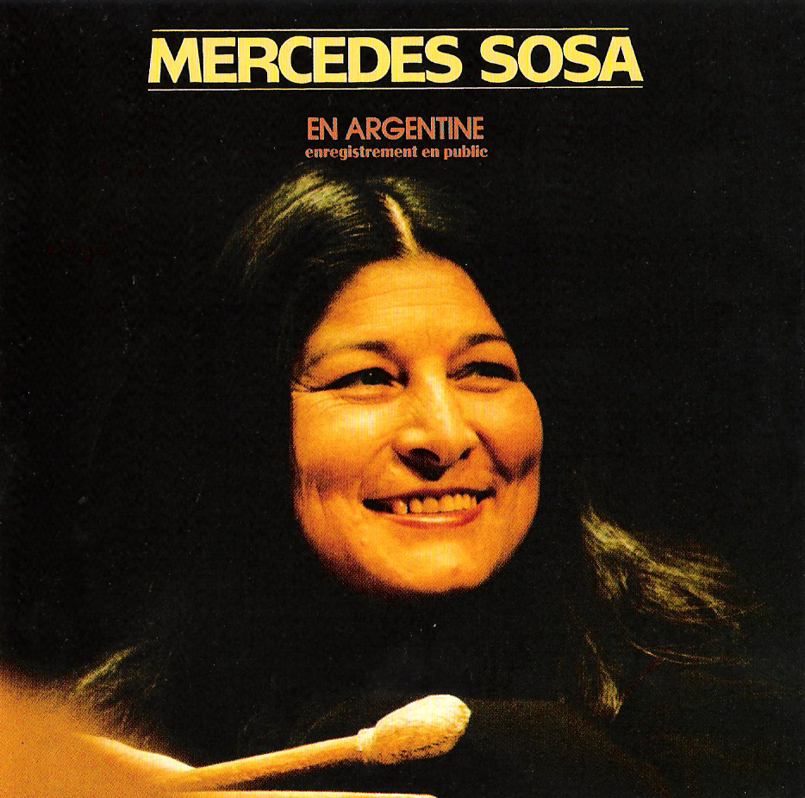

Slide 42
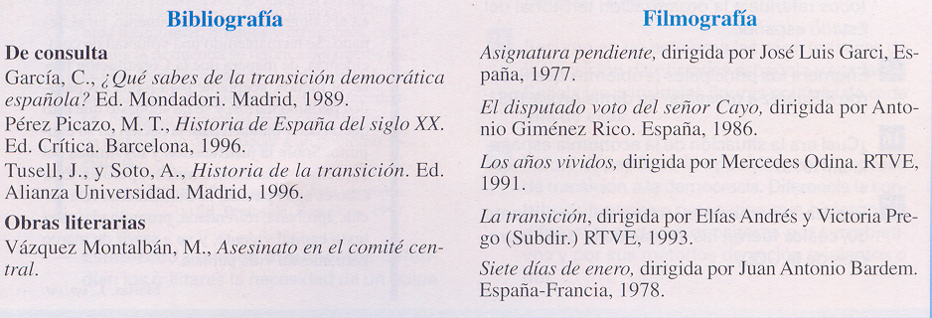

Slide 43
